Slide 1
Beleidsplan PaKaN! 2023-2025
Jeugdwerk pkn Ommen

Slide 2
Visie
Notes:
Met ons jeugdwerk hopen we te bereiken dat de kinderen, tieners en jongeren God en zichzelf beter leren kennen, er nieuwe relaties en vriendschappen ontstaan en dat ze ook in hun dagelijks leven hun geloof (meer) handen en voeten kunnen geven.

Slide 3
Beleidsplan 2023-2024 & 2024-2025
Plan van aanpak 2020-2023 verlengd
Sinds afscheid jongerenwerker bestaat PaKaN! alleen uit vrijwilligers
Gericht op behouden activiteiten
Beschikbare capaciteit vrijwilligers
Verdieping en verbinding voor elke leeftijdscategorie

Slide 4
Positie PaKaN!
Hervormde kerk
Gereformeerde kerk
PaKaN!

Slide 5
Structuur PaKaN!
PaKaN! (al het jeugdwerk)
Jeugd ouderlingen
Jeugd Diakenen
Jongeren werker
Predikant GK & HK
Overige PaKaNners
HK: Marieke Veneberg
& Arjan Veurink
GK: vacant
HK: vacant
GK: Doriene Boezelman
Vacant sinds feb 2023: vacature uitgezet
HK: Henry Dorgelo
GK: Kest Jelsma
Marijke van Harten
Reyer van Harten
Nicky van Dijk
Matthijs Boessenkool
Stagiaire Laura
(jan-juli 2024)
Alle jeugdwerk onderdelen met hun vrijwilligers/overige predikanten
(Circa 120 vrijwilligers)
Notes:
minimaal twee personen per onderdeel/subgroep nodig. Dit betekent minimaal tien PakaN!-leden, naast de voorzitter, secretaris en afgevaardigde DB/KK. In totaal dus twaalf á veertien personen.
Na de zomervakantie van 2023 zijn er nog zeven PaKaN!-leden. Vrijwilligers/ambtsdragers nodig! Ambtsdragers inroosteren bij diensten gericht op doelgroep PaKaN!
Vanaf januari 2024 t/m zomer afstudeerstage student Theologie; gaat meedraaien in o.a. Kliederkerk (doelgroep 4-12 jaar). Henry begeleid.
Zesweeks vergaderschema.

Slide 6
Structuur PaKaN!
PaKaN!
PaKaN! groot (iedereen)
PaKaN! (klein) Voorzitter (Matthijs)
Secretaris/Notulen (Marieke) Afvaardiging HK/ penningmeester (Arjan)
Afvaardiging GK (Doriene)
Jongerenwerker (vacant) Predikant (Henry)
Jeugddiaconaat
(Doriene/Reyer)

Slide 7
Rol van jongerenwerker
PaKaN! draagt jeugdwerk → Jongerenwerker is ter ondersteuning aan PaKaN!
Mee spelende coach * Zo veel mogelijk coach * Waar nodig mee spelen
Stimuleren van nieuwe structurele en incidentele activiteiten
Communicatie tussen veel onderdelen
Bekend aanspreekpunt (voor vrijwilligers, kerkenraad en jongeren)
Aanjager

Slide 8
PaKaN!
Team & teambuilding
Visie en beleid bewaken
Verbinding met kerkenraden & gemeente
Verbinding met predikanten GK & HK
Zichtbaarheid en communicatie

Slide 9
Activiteiten
0 – 4 jaar
Kinderoppas
Dopelingen zondag (terugkomdag doopouders jaar daarvoor)
Kliederkerk

Slide 10
Activiteiten
4-12 jaar
Kindernevendienst (GK & HK elke week) /kinderdienst (GK 1 keer per maand)
Doelgroepdiensten o.a. Jonge gezinnendiensten (4 x per jaar)
Bible Basics (groep 7 en groep 8) (1 keer per maand)
Kinderkoor (meer dan 50 kinderen)
Njoy (Club Ommen) Wiki club (Witharen/Vinkenbuurt) (elke week)
Notes:
In totaal 10 PaKaN!-diensten per jaar met andere invulling
Stagiaire Laura gaat ondersteunen bij activiteiten voor doelgroep 4-12 jaar

Slide 11
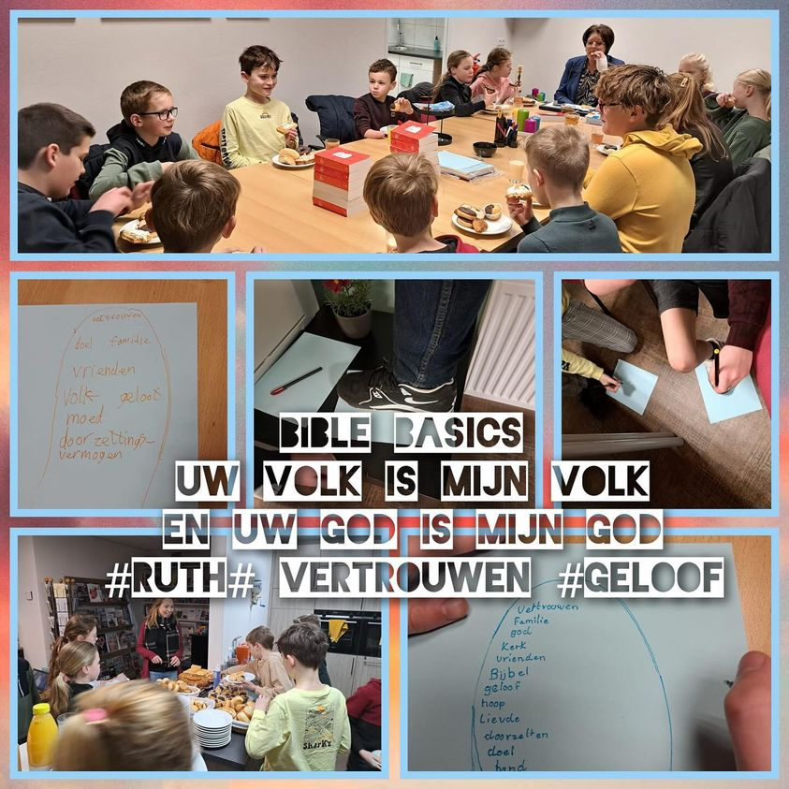
Bible Basics
Groep 7 en 8

Slide 12
Activiteiten
12 -16 jaar
10er Dienst (1 x per maand)
Optioneel: 10er Club (elke 14 dagen)
Catechisatie (elke 14 dagen)
Jeugddiaconaat / World Servants
Activiteiten (Paaswake, EO-jongerendag,
nacht zonder dak)
Catechisatie
10erDiensten
Club
Activiteiten

Slide 13
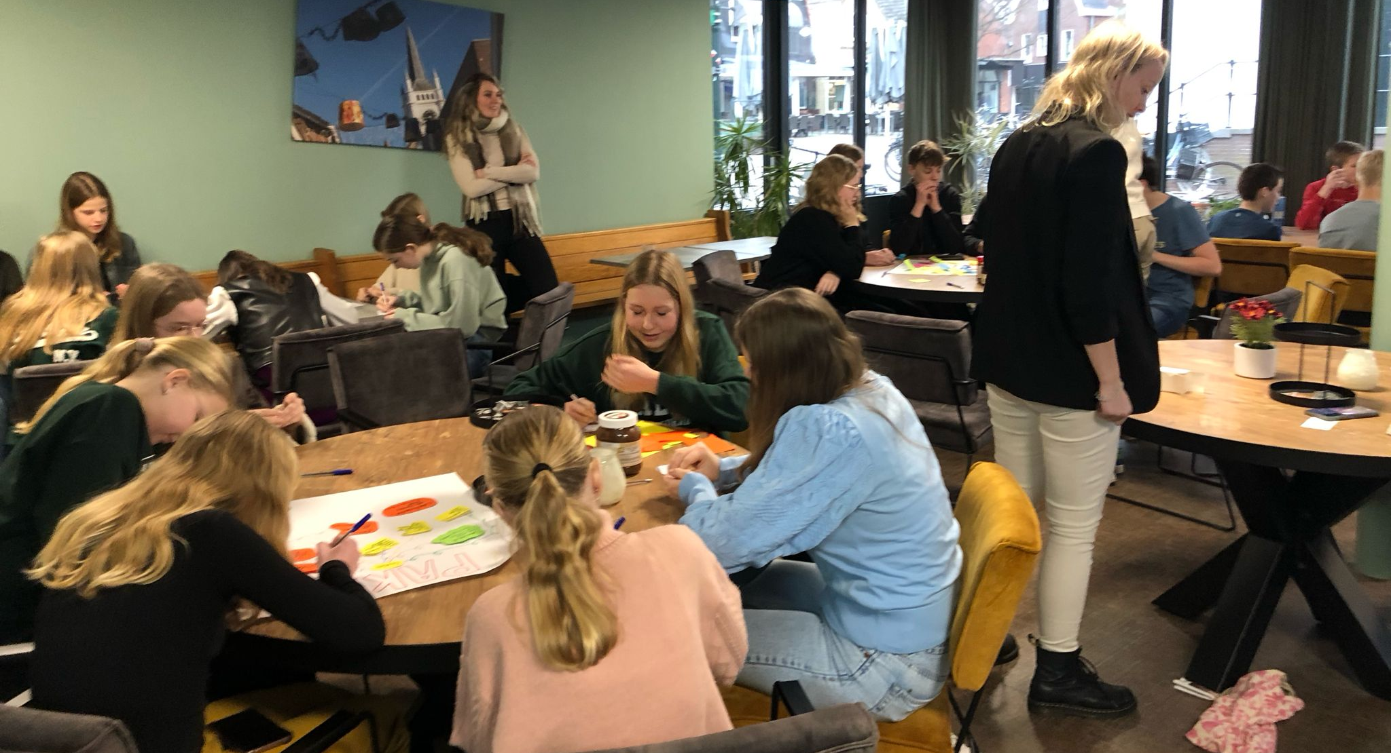
10er Dienst in Pand 25

Slide 14
Activiteiten
16+ jaar
10erDienst
I believe?!: inhoudelijke verdieping
Youth Alpha (samen met andere kerken)
Jeugddiaconaat /World Servants
Activiteiten (EOJD, Paaswake, nacht zonder dak)
At Eleven: Anders kerk-voor en door deelnemers; ook bezocht door ouders met tieners/16+
20/30+ jaar

Slide 15
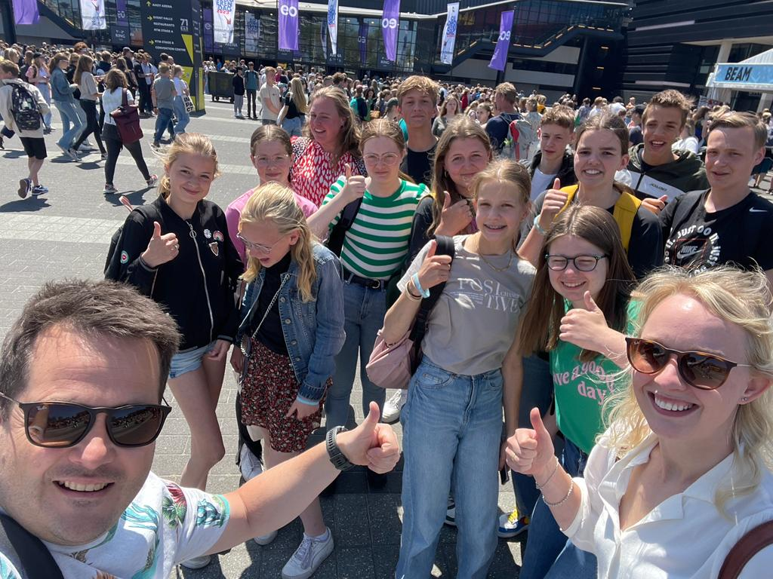
EO Jongerendag
2023
Ahoy
Rotterdam

Slide 16
Activiteiten
Jeugddiaconaat
Acties: -Ontbijtactie (6 mei opbrengst € 2300)
- Pannenkoekenactie (i.s.m. World Servants)
- World Servants
- Samenwerking met andere kerken voor acties: - Nacht Zonder Dak (9-10 juni)
- Kerstattenties vluchtelingen

Slide 17
Activiteiten
gezinnen
Meet & Greet/Eat (geloofsopvoeding)
Activiteiten (bijv. pannenkoekendag)
Jonge gezinnendiensten (zie eerder)
AtEleven (zie eerder)

Slide 18
Aandachtsgebieden
PakaN!
Ontwikkelen activiteiten 16+ jeugd
Doorontwikkeling jeugddiaconaat
Verbinding verschillende jeugdwerkonderdelen
Verbinding tussen kerk en gezinnen
Notes:
Op deze punten willen we de komende jaren stappen maken, naast het blijven uitvoeren van de
bestaande jeugdwerk activiteiten.

Slide 19
Wat gaat goed/kan beter PaKaN!
Vrijwilligers (Met & zonder ambt) → Missen nog 1 jeugddiaken (HK) en 2 Jeugdouderlingen (GK) → Andere kant zijn er wel meer dan 120 vrijwilligers
Ontbreken jongerenwerker – veel op schouders vrijwilligers PakaN!
Betrokkenheid jongeren
Positief – veel soorten activiteiten voor alle leeftijdscategorieën
Hoe twintigers betrokken houden
Notes:
PaKaN! heeft een grote rol binnen het kerkenwerk en wil dit graag gezamenlijk met de beide kerkenraden en predikanten oppakken. Transparantie en vertrouwen zijn belangrijke woorden voor
ons en relatie is het sleutelwoord in het jeugdwerk. We vinden het belangrijk dat de gemeente achter ons staat, zodat we ons werk in vertrouwen uit kunnen voeren.
Ieder kwartaal geeft de penningmeester van PaKaN! het uitgaven overzicht door aan de CvKs van beide kerken.
Richten op instandhouden jeugdwerk, beschikbare capaciteit van de vrijwilligers niet uit het oog verliezen.

